Slide 1
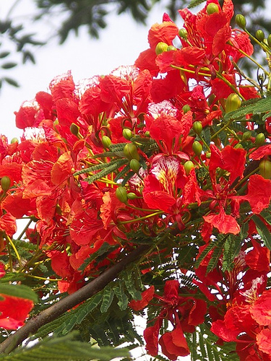
শু
ভে
চ্ছা
পরিচিতি
মোঃ মনোয়ারুল হক
সহকারী শিক্ষক
জামিরা সরকারী প্রাথমিক বিদ্যালয়
পুঠিয়া, রাজশাহী।
শ্রেণিঃ তৃতীয়
বিষয়ঃ প্রাথমিক গণিত

Slide 3
পাঠের শিরোনামঃ ওজন পরিমাপ
শিখনফলঃ
১। ওজন পরিমাপের একক কিলোগ্রাম বলতে পারব।
2। মেট্রিক পদ্ধতির ওজনের বাটখারাগুলো চিনবে ও
বলতে পারবে।
৩। এক কিলোগ্রামে কত গ্রাম বলতে পারবে।

Slide 4

৫গ্রাম
১০গ্রাম
২০গ্রাম
৫০গ্রাম
১০০ গ্রাম
২০০গ্রম
৫০০গ্রাম
৫ গ্রাম
১০ গ্রাম
২০ গ্রাম
৫০ গ্রাম
১০০ গ্রাম
২০০ গ্রাম
৫০০ গ্রাম
১কেজি
ওজন পরিমাপের মূল এককঃ গ্রাম
১০০০ গ্রাম = ১ কিলোগ্রাম বা ১ কেজি
১ কিলোগ্রাম বা ১ কেজি

Slide 5
৫০০ গ্রাম
৫০০ গ্রাম
২০০গ্রাম
৫০০ গ্রাম
২০০গ্রাম
২০০গ্রাম
১কেজি
২০০গ্রাম
২০০গ্রাম
২০০গ্রাম
১০০গ্রাম
২০০গ্রাম
১০০গ্রাম
১০০গ্রাম
১০০গ্রাম
১০০গ্রাম
১০০গ্রাম
১০০গ্রাম
১০০গ্রাম
১০০গ্রাম
১০০গ্রাম
১০০গ্রাম

Slide 6
ছবি দেখে বাটখারা গুলোর নাম লিখ
লাল দলঃ
৫০০ গ্রাম
২০০গ্রাম
১০০গ্রাম
২০গ্রাম
৫গ্রম
সবুজ দলঃ
৫০০ গ্রাম
২০০গ্রাম
৫০গ্রাম
২০গ্রাম
১০গ্রাম

Slide 7
১। ওজন পরিমাপের মূল এককের নাম কি?
২। ১ কিলোগ্রাম সমান কত গ্রাম?

Slide 8

সকলকে ধন্যবাদ

